Slide 1
Symulator UAR
Wersja działająca w środowisku sieciowym

Slide 2
Wykrywanie opóźnień sieciowych

Slide 3
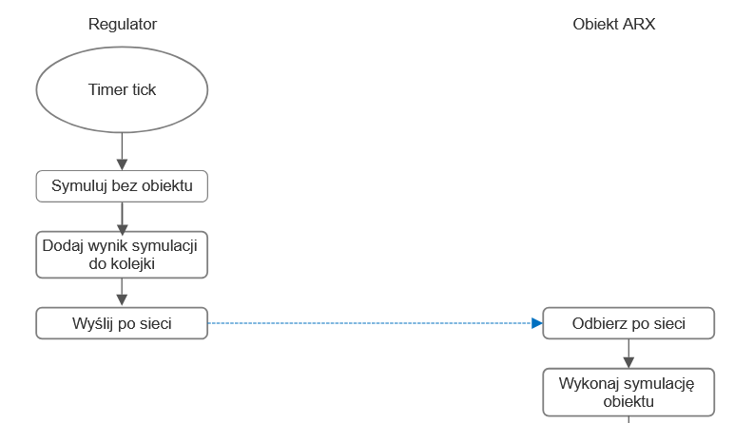
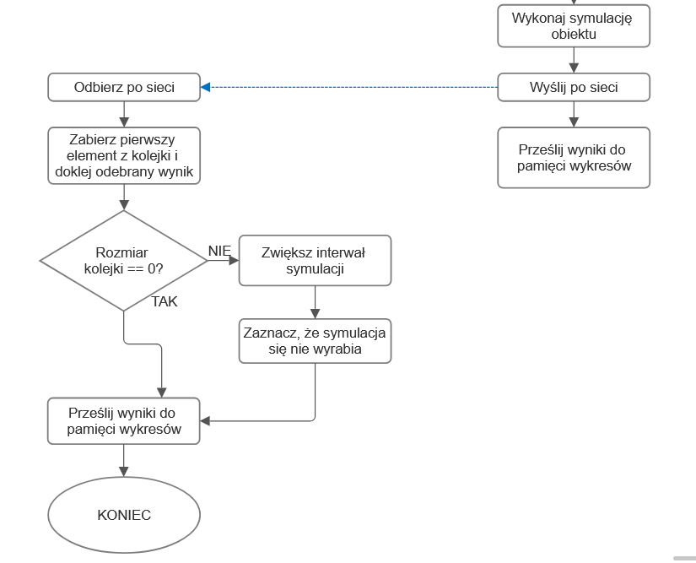
Schemat działania

Slide 4
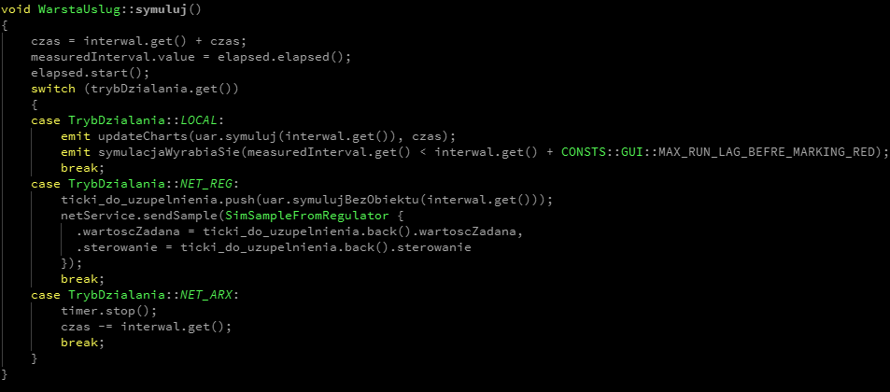
Kod

Slide 5
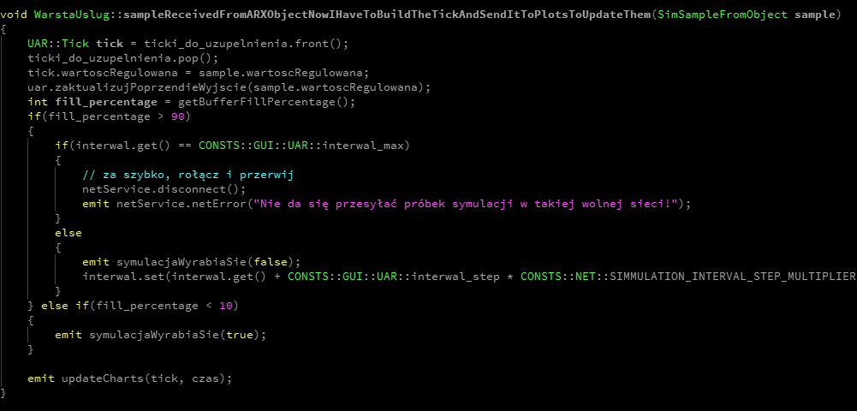
Kod

Slide 6
Protokół komunikacyjny

Slide 7
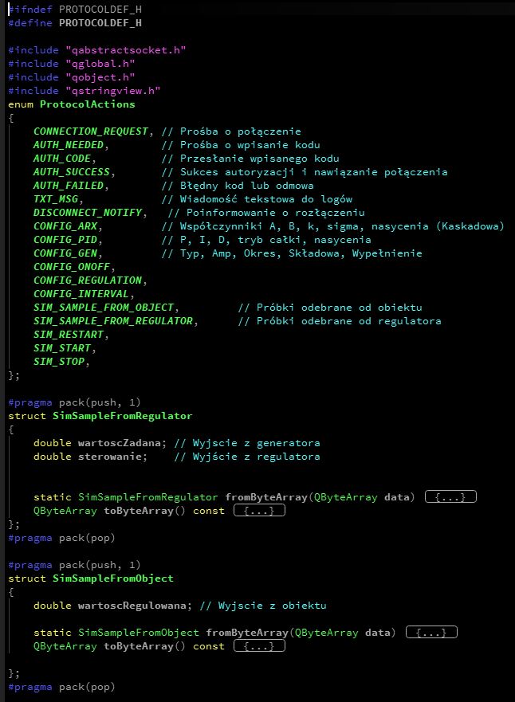
Opis protokołu

Slide 8
Opis protokołu
0 | 1 | 2 | 3 | 4 | 5 | 6 | 7
TYP: enum ProtocolActions (akcja protokołu)
DANE: QByteArray
.
.
.

Slide 9
Opis protokołu - Symulacja
0 | 1 | 2 | 3 | 4 | 5 | 6 | 7
TYP: enum ProtocolActions (akcja protokołu)
DANE: QByteArray - ROZMIAR
DANE: QByteArray (SimAmpleFromRegulator) – Wartość z obiektu (8 MSB)
DANE: QByteArray (SimAmpleFromRegulator) - Wartość z obiektu
DANE: QByteArray (SimAmpleFromRegulator) - Wartość z obiektu
DANE: QByteArray (SimAmpleFromRegulator) - Wartość z obiektu
DANE: QByteArray (SimAmpleFromRegulator) - Wartość z obiektu
DANE: QByteArray (SimAmpleFromRegulator) - Wartość z obiektu
DANE: QByteArray (SimAmpleFromRegulator) - Wartość z obiektu
DANE: QByteArray (SimAmpleFromRegulator) - Wartość z obiektu (8 LSB)

Slide 10
Opis protokołu - Kod
0 | 1 | 2 | 3 | 4 | 5 | 6 | 7
TYP: enum ProtocolActions (akcja protokołu)
DANE: QByteArray - ROZMIAR
DANE: QByteArray (unsigned int) – Kod autoryzacyjny
DANE: QByteArray (unsigned int) – Kod autoryzacyjny
DANE: QByteArray (unsigned int) – Kod autoryzacyjny
DANE: QByteArray (unsigned int) – Kod autoryzacyjny

Slide 11
Opis protokołu – Konfiguracja PID
0 | 1 | 2 | 3 | 4 | 5 | 6 | 7
TYP: enum ProtocolActions (akcja protokołu)
DANE: QByteArray - ROZMIAR
DANE: QByteArray (PID) – Stała całkowania (8 MSB)
DANE: QByteArray (PID) - Stała całkowania
DANE: QByteArray (PID) - Stała całkowania
. . .

Slide 12

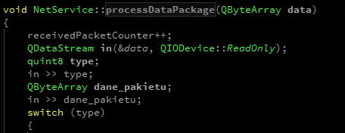
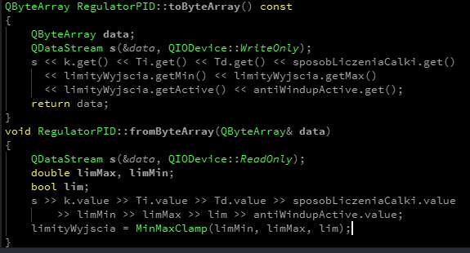



Przekazywanie konfiguracji

Slide 13
Dziękujemy za uwagę
Kamil Warczek
kw316241@student.polsl.pl
Antoni Surowy
as316262@student.polsl.pl

